Slide 1


Анализ результатов муниципального этапа ВсОШ по английскому языку
2025-2026
Председатель жюри: Шмелева Алена Николаевна

Slide 2



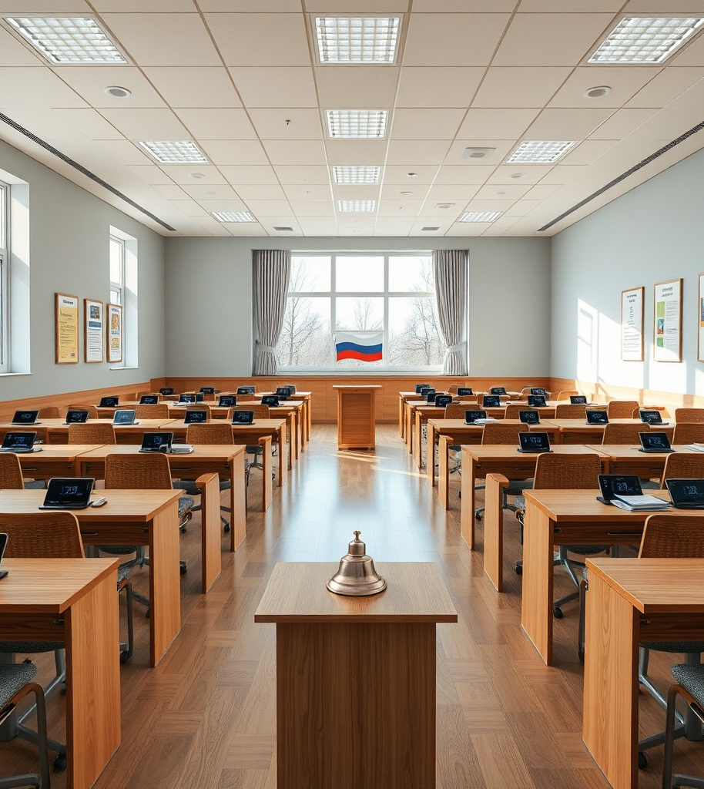
Организация и условия проведения олимпиады
Олимпиада в Сургуте охватила 138 школьников с 7 по 11 классы в пяти направлениях. Проведение олимпиады регламентировали приказы региональных и городских органов. Участники разделены по классам и школам для удобства и порядка: МБОУ СОШ №24, 25, гимназия им. Ф.К.Салманова
2

Slide 3












Структура заданий для 7-8 классов
Аудирование: понимание устной речи Включало 10 вопросов с прослушиванием заданий дважды, на выполнение отводилось 10 минут. Задания проверяли навыки восприятия информации и умение делать заметки.
Задания по чтению Состояли из 15 вопросов с текстами о русских писателях и спорте. На выполнение отведено 30 минут, что способствует развитию навыков понимания письменного материала.
Лексико-грамматический тест Включал 15 вопросов на знание лексики и грамматики в контексте, проверял уровень использования языка вне отдельного предложения.
Письмо и говорение Письмо – рекомендация на 100-120 слов, 30 минут; говорение – монолог и диалог, 15 минут. Задания оценивали продуктивные навыки коммуникации.
3

Slide 4






Структура заданий для 9-11 классов
Аудирование с расширенным объемом
Чтение для старших классов
Лексико-грамматический тест повышенной сложности
Письмо и говорение как выразительные навыки
15 вопросов, 15 минут. Задания требовали понимания сложных текстов, включая советы и психологическую лекцию, проверялись навыки анализа и оценки информации.
15 вопросов с текстами о музыке и выборе колледжа. Задания способствовали развитию критического чтения и умения логически связывать информацию.
20 вопросов с заданиями на выбор правильного варианта и идиомами, на выполнение отводилось 20 минут, проверялся усвоенный лексико-грамматический материал.
Письмо – отзыв 200-250 слов за 30 минут. Говорение – презентация и диалог, 15 минут. Оценивалась связность, аргументация и умение вести диалог.
4

Slide 5

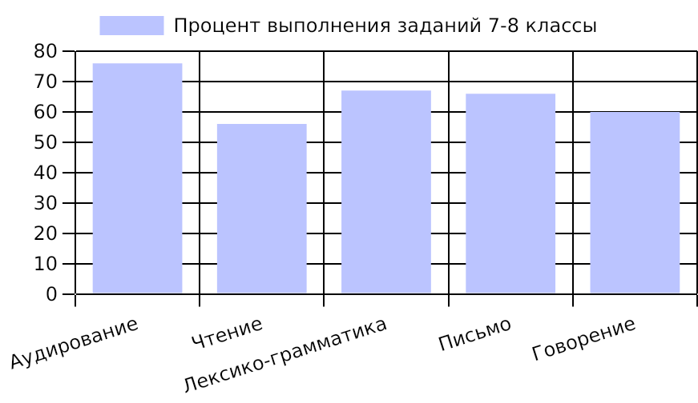
Процент выполнения заданий 7-8 классы
Аудирование стало наиболее успешной частью теста, что отражает сильные рецептивные навыки учеников. Низкий уровень говорения указывает на необходимость усиления продуктивных умений в устной речи.
Департамент образования ХМАО-Югры, 2025
5

Slide 6
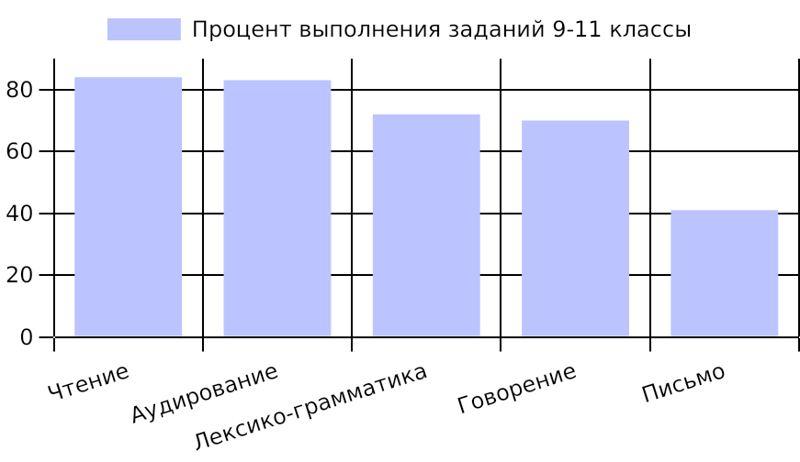
Процент выполнения заданий 9-11 классы
Высокие результаты чтения и аудирования подтверждают зрелые навыки анализа информации у старшеклассников. Значительно низкий процент по письму требует акцента на развитии навыков продуктивного письма.
Департамент образования ХМАО-Югры, 2025
6

Slide 7


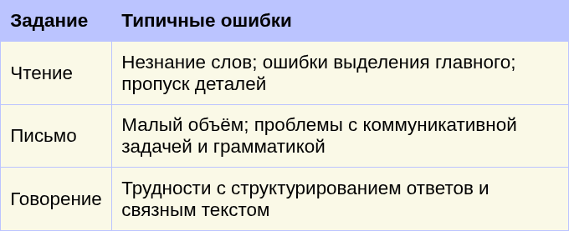
Типичные ошибки участников
Обзор основных ошибок при выполнении заданий в чтении, письме и говорении выявил проблемные зоны. Ошибки указывают на необходимость усиления лексико-грамматической подготовки и развитие коммуникативных навыков
Аналитический отчёт Олимпиады, 2025
7

Slide 8



Анализ причин низкой успеваемости по письму и говорению
Участники недостаточно владеют продуктивными умениями, что сказывается на качестве письменных и устных работ.
Отсутствие чётких временных рамок и требований к количеству ответов в говорении затрудняет выполнение задания.
Недостаток метапредметных умений, ограниченный словарный запас и синтаксические ошибки усложняют написание связных текстов.
8

Slide 9

Рекомендации по улучшению подготовки
Проанализировать итоги олимпиад на школьном и муниципальном уровнях для выявления и устранения пробелов в подготовке.
Системно работать с одарёнными детьми, учитывать типичные ошибки и активно использовать олимпиадные задания в учебном процессе.
Развивать языковые и коммуникативные навыки через разнообразные формы занятий и мотивационные мероприятия для участников.
Обеспечить поддержку на всех этапах и усилить взаимодействие между наставниками и обучающимися для повышения результатов.
9

Slide 10

Итоговые выводы муниципального этапа
2025-2026 Олимпиада успешно проведена. Необходимо усилить продуктивные навыки, особенно письмо и говорение, реализуя меры на школьном, муниципальном и региональном уровнях.

Slide 11
СПАСИБО ЗА ВНИМАНИЕ!

